Slide 1

Juego Virtual de Salud Mental
Asesora tu conocimiento sobre diferentes temas de salud mental a través de un juego. El juego consiste en preguntar una serie de preguntas a equipos con el objetivo de ganar puntos y aprender sobre la salud mental en general y específicamente sobre la prevención del suicidio y el uso de sustancias. ¡El equipo con más puntos gana! Utiliza este juego para eventos, en las comunidades o con grupo de familiares y amigos y aumenta lo que sabes sobre la salud mental en una plataforma virtual.

Slide 2

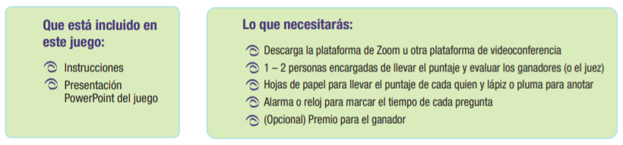
Juego Virtual de Salud Mental
Asesora tu conocimiento sobre diferentes temas de salud mental a través de un juego. El juego consiste en preguntar una serie de preguntas a equipos con el objetivo de ganar puntos y aprender sobre la salud mental en general y específicamente sobre la prevención del suicidio y el uso de sustancias. ¡El equipo con más puntos gana! Utiliza este juego para eventos, en las comunidades o con grupo de familiares y amigos y aumenta lo que sabes sobre la salud mental en una plataforma virtual.

Slide 3
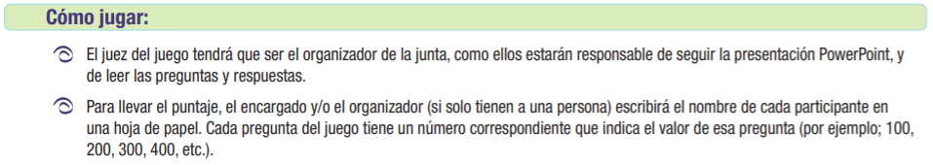
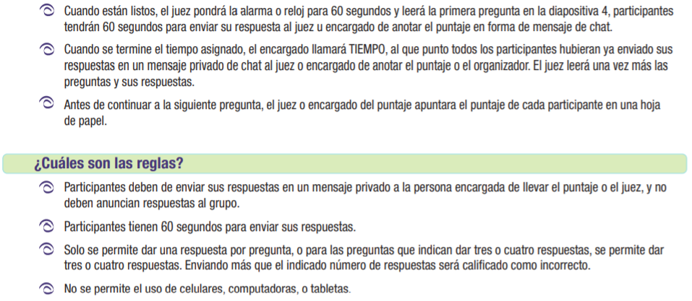

Slide 4

Categoría: Salud Mental

Slide 5


100 puntos
¿Qué simboliza el listón color limón verde?
RESPUESTA: El limón verde está ganando impulso como el color nacional de concienciación de la salud mental. ¡El usar el listón es una manera simple para demostrar nuestro apoyo colectivo de la salud mental!

Slide 6
100 puntos
Eventos traumáticos como un accidente, asalto, combate militar o catástrofe natural pueden tener un efecto de largo plazo en la salud mental. Muchas personas tendrán consecuencias de corto plazo después de eventos graves, sin embargo, ¿algunos desarrollarán síntomas de largo plazo que pueden resultar en diagnóstico de qué?
RESPUESTA: Trastorno de estrés postraumático (TEPT)
El TEPT afecta aproximadamente 9 millones de adultos en los Estados Unidos. Un mito común es que solamente los que han estado en el combate militar son afectados por el TEPT. En realidad, cualquier persona que ha vivido un evento traumático puede desarrollar el TEPT.
Para más información sobre las señales, síntomas y tratamiento, visite: https://www.nami.org/Support-Education/Diverse-Communities/Latino-Mental-Health/La-salud-mental-en-la-comunidad-latina

Slide 7
200 puntos
¿Cuál es el término que se usa cuando alguien tiene un trastorno mental y un problema de alcohol o drogas al mismo tiempo?
RESPUESTA
Diagnóstico doble, también conocido como diagnóstico dual o comorbilidad
En un año determinado, se calcula que 9.2 millones de adultos en los Estados Unidos tienen un trastorno mental y un problema de alcohol o drogas al mismo tiempo. Es importante tener presente que hay ayuda disponible y que es posible recuperarse.
Para más información, visite: https://www.nami.org/Support-Education/Diverse-Communities/Latino-Mental-Health/La-salud-mental-en-la-comunidad-latina

Slide 8
200 puntos
Hay varias artistas latinas que han tenido sus propios retos con la salud mental y han hablado abiertamente sobre el tema. Nombra una de estas artistas.
RESPUESTA: Ve la lista abajo.
Para recibir puntos, la respuesta debe de ser una de las respuestas abajo.
  Gina Rodriguez
  Eva Langoria
  Jennifer Lopez
  Salma Hayek

Slide 9
200 puntos
Los expertos sugieren incorporar actividades y prácticas de cinco dimensiones en tu rutina del autocuidado. Las cinco dimensiones incluyen: cuidado físico, cuidado psicológico, autocuidado espiritual, ________ y ________.
RESPUESTA: Autocuidado emocional y social
Todos podemos sacar provecho de cuidarnos a nosotros mismos. El cuidado físico incluye la actividad física, el alimento sano, y dormir bien. Cuidado psicológico incluye los estímulos intelectuales y artísticos como leer un libro o armar una rompecabeza. El autocuidado espiritual involucra una conciencia con el mundo que nos rodea y se puede expresar con la religión, meditación, o el servicio comunitario. El autocuidado emocional incluye estar en sintonía y manejar los sentimientos de uno mismo a través de la terapia, escribir en un diario, o el escuchar música. Por último, el autocuidado social es interactuar con los demás de forma saludable.

Slide 10
300 puntos
¿Cuáles son las causas fundamentales del estigma de las enfermedades de la salud mental?
RESPUESTA
Todas estas respuestas son correctas: Falta de conocimiento, ignorancia, prejuicio, discriminación, estereotipos negativos
El estigma puede hacer que las personas se sientan solos y avergonzados y frecuentemente los previene de buscar ayuda cuando lo necesitan. Una forma para reducir el estigma sobre la salud mental es usar el lenguaje “La Persona Primero”.
Para recursos que reducen el estigma, visite: PonteEnMisZapatos.org

Slide 11
300 puntos
¿Cuál es el cantante famoso de reggaetón que fue nominado dos veces para el Grammy Latino, ha superado un reto de salud mental y compartió con sus aficionados de música sobre esta lucha en un concierto, diciendo “es normal, no están solos”?
  Daddy Yankee
  Nicky Jam
  J Balvin
  Ozuna
RESPUESTA
J Balvin ha hablado público de la importancia de la salud mental en conciertos pasados y en sus redes sociales.
Ha mandado el mensaje que todos, incluyendo los artistas que parecen estar encima del mundo pueden batallar con tiempos difíciles. En un concierto en septiembre del 2019, J Balvin comparta su reto personal con la salud mental y les dice a sus aficionados “es normal, no están solos”.

Slide 12
300 puntos
¿A qué edad empiezan 50% de los problemas de la salud mental?
RESPUESTA: 14
Es un mito común que los jóvenes o adolescentes tienen cambios en comportamiento repentinos como una etapa de esa edad. Estudios demuestran que la mitad de todas las enfermedades de la salud mental empiezan a los 14 años, sin embargo, aproximadamente 11 años pasen después de la aparición de los síntomas para que la persona busque ayuda para los síntomas de salud mental.
Visite el sitio web de NAMI para la salud mental en la comunidad latina: https://www.nami.org/Support-Education/Diverse-Communities/Latino-Mental-Health/La-salud-mental-en-la-comunidad-latina

Slide 13
400 puntos
¿En qué año fue creado el Mes Nacional de la Concientización de la Salud Mental en los Estados Unidos?
RESPUESTA: 1949
El Mes Nacional de la Concientización de la Salud Mental ha sido reconocido y celebrado desde 1949. En 2013, el presidente estadounidense Barack Obama firmo una proclamación confirmando mayo como el Mes Nacional de la Concientización de la Salud Mental.

Slide 14
400 puntos
En un año determinado, ¿qué porcentaje de individuos con enfermedades de salud mental graves informen ser víctimas de crimen violentos?
RESPUESTA: Más de 25%
La mayoría de la gente que han sido diagnosticados con una enfermedad de salud mental, no son violentos ni peligrosos. De hecho, son casi 12 veces más probables de ser víctimas de violencia que la población general.

Slide 15
400 puntos
¿Cuál es la causa principal a nivel mundial de la discapacidad?
RESPUESTA: La depresión
La depresión es el desafío más común de la salud mental en los Estados Unidos. La depresión puede cambiar la manera en que alguien piensa, se sienta, actúa y también puede provocar que nuestro cuerpo se enferme. Mientras la tristeza es una reacción normal a una perdida grande, decepción, problema u otra situación difícil, si síntomas de tristeza y depresión duran más que dos semanas e impiden el funcionamiento normal en casa, en la escuela o en el trabajo, es importante buscar ayuda.
Visite el sitio web de NAMI para la salud mental en la comunidad latina: https://www.nami.org/Support-Education/Diverse-Communities/Latino-Mental-Health/La-salud-mental-en-la-comunidad-latina

Slide 16
400 puntos
¿Quién soy?
Soy pintora mexicana.
Soy autora de uno de los legados pictóricos más personales y singulares del siglo XX.
Mis cuadros, profundamente simbólicos, aluden a menudo a los múltiples sufrimientos físicos y psicológicos que padecí.
Mi frase famosa: “Pies, para que los quiero si tengo alas para volar”.
RESPUESTA: Frida Kahlo
Magdalena Carmen Frida (1907-1954), nacida en Coyoacán, México, padeció enfermedades físicas a lo largo de su vida que también se manifestaban mental y emocionalmente. La salud de Frida fueron temas de que le inspiraron en sus pinturas.

Slide 17
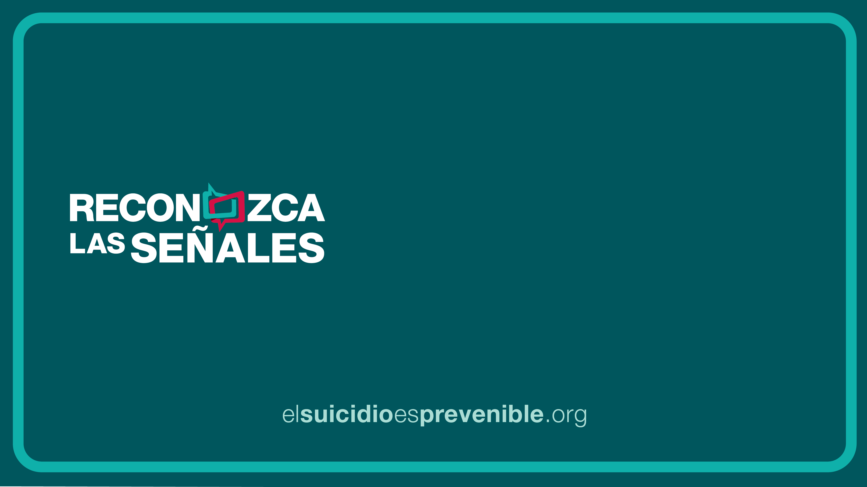
Categoría: La Prevención del Suicidio

Slide 18

100 puntos
Cierto o falso: ¿El hablar sobre el suicidio le mete esa idea en la cabeza a alguien?
RESPUESTA: Falso
Pregunta directamente sobre el suicidio sin rodeos. El hablar sobre el suicidio NO le mete esa idea en la cabeza a alguien; por lo contrario, normalmente la persona siente un alivio. Preguntar directamente y usar la palabra “suicidio”, establece que tú y la persona en riesgo están hablando sobre lo mismo. Además, permite a la persona saber que tú estás dispuesto a dialogar acerca del suicidio.
Para más información sobre cómo tener una conversación directa con alguien que esté en crisis, visite: www.elsuicidioesprevenible.org/

Slide 19
100 puntos
Cierto o falso: Si alguien quiere morir por suicidio, encontrarán una forma, sin importar lo que hagamos para limitar su acceso a algún objeto letal.
RESPUESTA: Falso
A continuación, te presentamos unas sugerencias y hechos útiles que darán esperanza:
Personas en crisis de suicidio frecuentemente hacen un plan, y cuando un medio identificado en su plan no está fácilmente disponible, muchos no intentarán por otro medio. De hecho, el 90% de personas que sobreviven un atento de suicidio no seguirán a morir por suicidio. Los medios importan, y si los objetos letales, como armas, no están fácilmente disponibles para alguien pasando por crisis de suicidio, puede resultar en ser la diferencia entre vida y muerte. A continuación, te presentamos unos pasos que puedes tomar para apoyar la seguridad contra los medios del suicidio en tu comunidad.
  Abogar por el uso de bolsas de farmacia que incluyen recursos de crisis
  Deshacer de medicamentos adecuadamente
  Mantener todas las armas encerradas con llave
  Guardar armas fuera de la casa para personas en crisis
  Apoyar esfuerzos locales para implementar barreras en los puentes
Para más información, visite: www.hsph.harvard.edu/means-matter/

Slide 20
100 puntos
¿Cuándo se celebra la Semana de Prevención del Suicidio?
RESPUESTA
La Semana de Prevención del Suicidio es el lunes hasta domingo circundante el Día Mundial de la Prevención del Suicidio en septiembre.
Para más información sobre la prevención del suicidio, visite: www.elsuicidioesprevenible.org/

Slide 21
100 puntos
¿Cuándo se celebra el Día Mundial para la Prevención del Suicidio?
RESPUESTA
El Día Mundial de la Prevención del Suicidio se celebra el 10 de septiembre cada año.
La Asociación Internacional para la Prevención del Suicidio ha promovido cada 10 de septiembre el Dia Mundial para la Prevención del Suicidio, con el objetivo de concienciar a nivel mundial que el suicidio se puede prevenir.
Para actividades e información sobre cómo involucrarte en el Dia Mundial de la Prevención del Suicidio, visite: www.iasp.info/

Slide 22
200 puntos
En el año 2017, el cantante colombiano Juanes se une al cantante estadounidense Logic en la versión bilingüe presentando el número telefónico de la red nacional de la prevención del suicidio. ¿Cuál fue el título de esta canción?
RESPUESTA: 1-800-273-8255
El título de la canción es el número telefónico de la red nacional de la prevención del suicidio. Personas capacitadas están disponibles las 24 horas todos los días de la semana, para escuchar y hablar, contestar preguntas, y prestar ayuda a los que están pasando por una crisis o que piensan en suicidarse o si estás preocupado por alguien. No estás solo.
Para más información sobre la prevención del suicidio, visite: www.elsuicidioesprevenible.org/

Slide 23
200 puntos
En un año determinado en California, ¿se mueren más personas por suicidio o por homicidio?
RESPUESTA: De suicidio
Muertes violentas como el homicidio y el suicidio es un problema grave de salud pública en California que puede tener igual un impacto inmediato y también de largo plazo en individuos, familias y comunidades enteras. Durante la última década, más de 60,000 californianos se murieron de homicidio o el suicidio. En 2017, había casi 6,500 muertes violentas entre residentes de California: 4,323 suicidios y 2,113 homicidios. Cada californiano puede contribuir a la prevención del suicidio aprendiendo las señales de advertencia y cómo ayudar a alguien que está pasando por una crisis emocional.
Reconozca Las Señales. Escucha y Dialogue. Busque Ayuda.
Para más información sobre la prevención del suicidio, visite: www.elsuicidioesprevenible.org/

Slide 24
200 puntos
Cierto o falso: Los suicidios son más frecuentes durante la época festiva.
RESPUESTA: Falso
Los datos indican que el índice de suicidios frecuentemente está más bajo durante los meses de la época festiva. El suicidio en un comportamiento complejo, y varios factores probablemente influirá la diferencia en el índice de suicidios durante la época festiva.
Para más información sobre la prevención del suicidio, visite: www.elsuicidioesprevenible.org/

Slide 25
300 puntos
¿Puedes nombrar un curso fundamental para la prevención del suicidio?
RESPUESTA: Ve la lista abajo.
  Question Persuade Refer (QPR)
  SafeTALK
  ASIST
  Signs of Suicide (SOS)
  Kognito
  Talk Saves Lives
Los cursos educativos para la prevención del suicidio ofrecen información sobre las señales de advertencia del suicidio. Los cursos varían y pueden durar de una hora hasta un día completo. Justo como es importante saber administrar RCP, cada persona puede provechar de cursos sobre la prevención del suicidio para aprender a reconocer las señales de una crisis emocional en un ser querido.
Para encontrar cursos en tu área, visite la sección de Busque Ayuda de la campaña de la prevención del suicidio de California: www.elsuicidioesprevenible.org/

Slide 26
300 puntos
¿Qué significa AFSP?
RESPUESTA
La Fundación Americana para la Prevención del Suicidio
Establecido en 1987, la Fundación Americana para la Prevención del Suicidio es una organización voluntaria de salud que les da a los que han sido afectados por el suicidio, una comunidad a nivel nacional, con base de investigaciones, educación y apoyo para tomar acción contra esta causa principal de muerte.
Para más información y para encontrar un grupo local, visite: www.AFSP.org

Slide 27
400 puntos
El sufrimiento no siempre se nota, pero la mayoría de las personas suicidas muestran algunas señales de lo que están pensando. Nombra tres señales de advertencia.
RESPUESTA: Ve la lista abajo.
Para recibir puntos, la respuesta debe de incluir tres señales de la lista abajo, si no tienen 3 señales, recibirán cero puntos.
  Expresan el deseo de morirse o de suicidarse
  Buscan maneras de hacerse daño a sí mismas
  Sentirse sin esperanza, desesperado y atrapado
  Regalo de pertenencias
  Ponen sus asuntos en orden
  Comportamiento imprudente
  Rabia o enojo
  Aumento en el consume de alcohol o uso de drogas
  Aislamiento y falta de interés
  Ansiedad
  Alteración del sueño
  Cambios repentinos de humor
  Sentirse inútil
Si observas, aunque sea una de estas señales, especialmente si notas que el comportamiento es algo nuevo, que ha incrementado o que parece ser a causa de una pérdida, un cambio o un evento trágico, actúa o di algo inmediatamente.
Para más información, visite: www.elsuicidioesprevenible.org/

Slide 28
400 puntos
Hay varias cosas que puedes hacer para preparar antes de comenzar a hablar con alguien que te preocupa, nombra una de ellas.
RESPUESTA: Ve respuesta abajo.
  Prepara una lista de las señales que has observado y por los cuales te preocupan
  Practica lo que vas a decir
  Tener a mano los recursos para ayuda en momentos de crisis
  Piensa lo que dirás o harás dependiendo en cómo responde la persona
  Escoja el momento adecuado cuando tú puedes estar atento para tener una conversación sin prisa
  Cada uno de nosotros podemos prestar apoyo a alguien mientras ellos encuentran sus razones para vivir en forma de compartir esperanza y comunicar que no están solos. Nuestro papel no es tanto de “solucionar el problema” o convencerlos que se quedan, sino más de estar presente y escuchar mientras ellos buscan sus propias razones para vivir. Se puede sentir estresante cuando un amigo, colega o ser querido está pensando en el suicidio, pero no estás solo. Puedes llamar a la Red Nacional de Prevención del Suicidio (1-888-628-9454) los 24/7 si necesitas ayuda.
Para más información sobre cómo comenzar una conversación sobre este tema, visite: www.elsuicidioesprevenible.org/

Slide 29
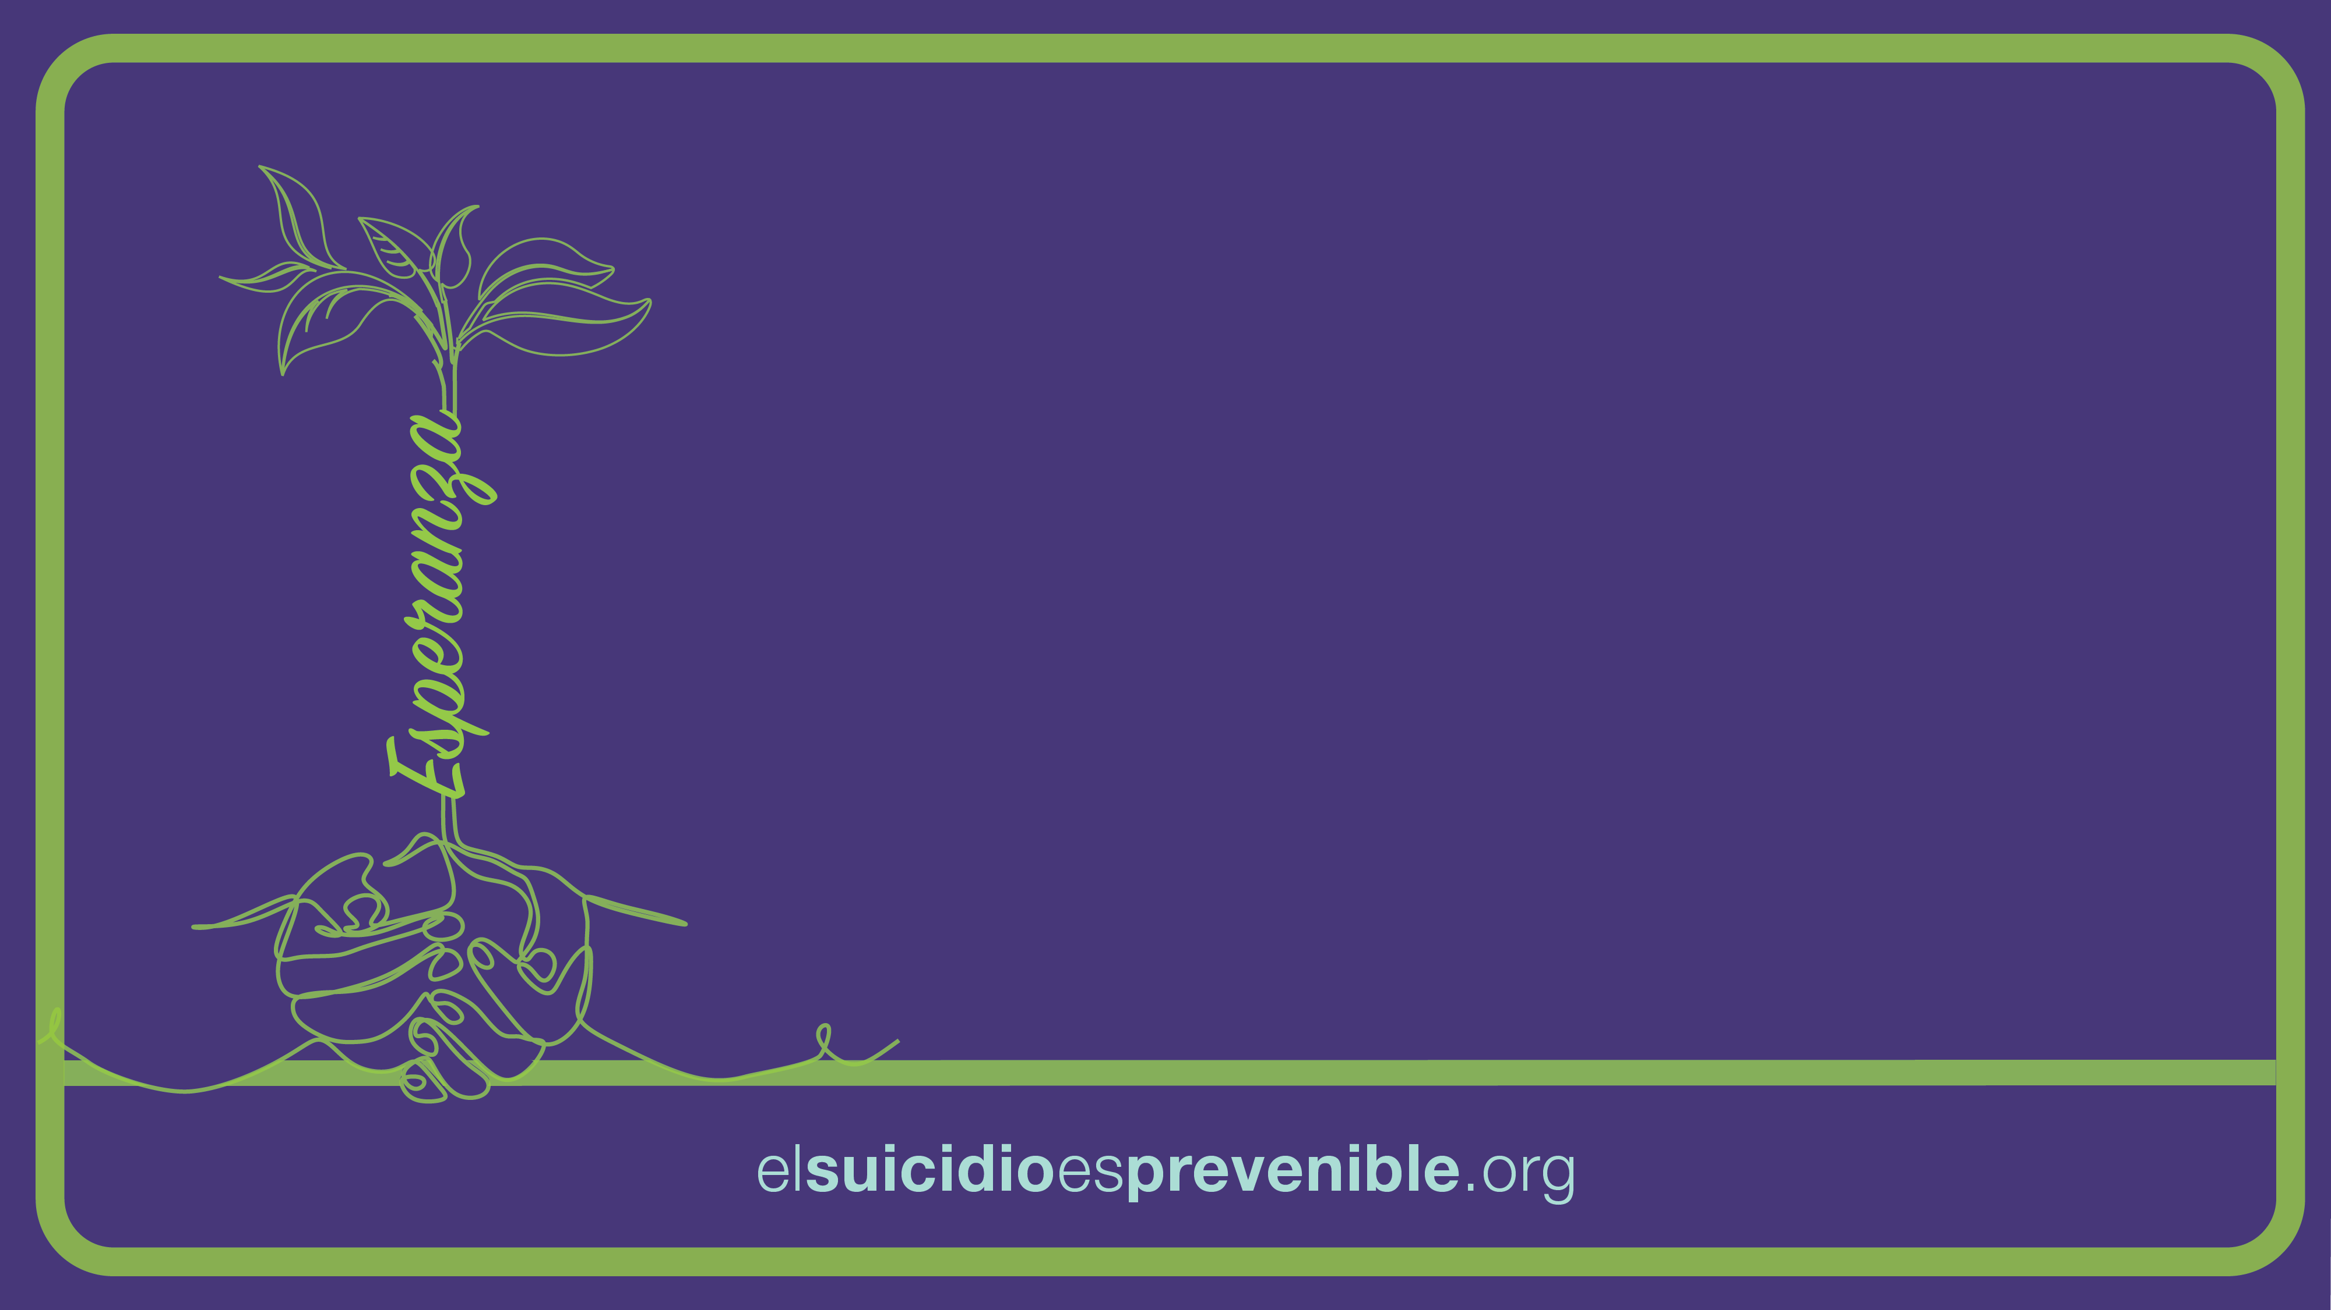
Categoría: Uso de sustancias / La recuperación

Slide 30
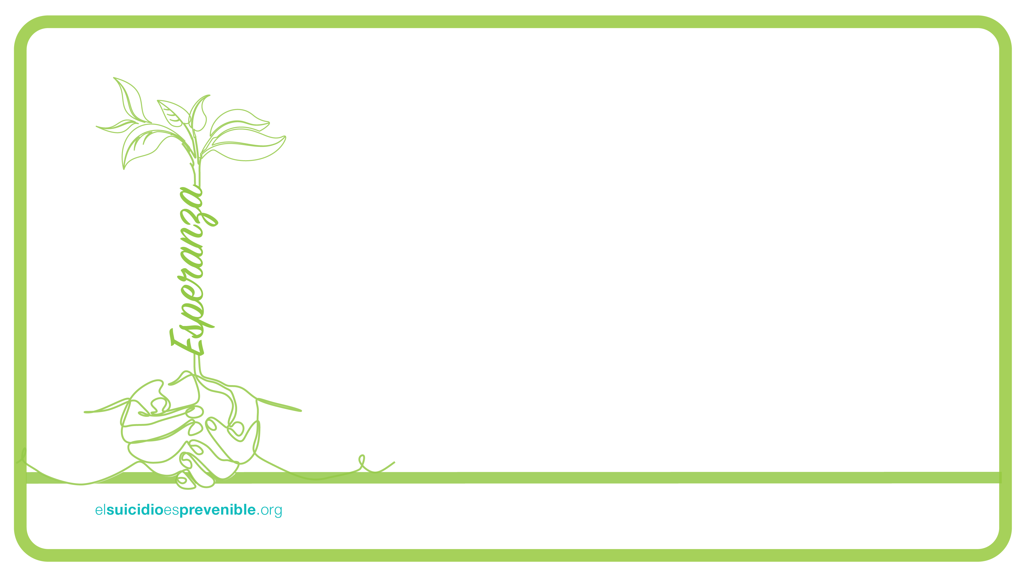

100 puntos
¿Cómo se llama el grupo de apoyo para los que han sido afectadas por el alcoholismo de otra persona?
RESPUESTA: Al-Anon
Al-Anon es uno de los grupos de apoyo más antiguas y grandes del mundo que ayuda a los familiares y amigos de los alcohólicos.
Puedes buscar reuniones locales aquí: https://al-anon.org/es/reuniones-de-al-anon/localizar-una-reuniones-de-al-anon/

Slide 31
100 puntos
¿Qué mes se celebra el Mes Nacional de la Recuperación?
RESPUESTA: Septiembre
Cada septiembre, la administración de Servicios de Salud Mental y Abuso de Sustancias (SAMHSA por sus siglas en inglés), patrocina el Mes Nacional de la Recuperación (Mes de la Recuperación). Dicha campaña busca aumentar el conocimiento y la comprensión de desórdenes mentales y/o del uso de sustancias mientras celebran las personas que se recuperan.
Para más información del Mes de la Recuperación, visite: www.recoverymonth.gov/
Para más información sobre tratamiento, visite: https://findtreatment.samhsa.gov/

Slide 32
100 puntos
¿Es ilegal que cualquier persona conduzca un vehículo con qué concentración de alcohol en la sangre?
RESPUESTA: 0.08% o más
El alcohol y/o las drogas pueden alterar su capacidad, especialmente al conducir. En California, las leyes también aplican al conducir bajo la influencia de alcohol o drogas (DUI). La ley también se extienda a los medicamentos recetados y de venta libre que pueden impedir la capacidad de conducir de forma segura.
Para más información sobre las leyes de conducir bajo la influencia en California, visite: https://dmv.ca.gov/portal/driver-handbooks/

Slide 33
200 puntos
En 2017, los ______ eran responsables por más que 28,000 muertes en los Estados Unidos, que son más muertes que cualquier otro tipo de opioides.
RESPUESTA
Opioides sintéticos o el fentanilo
El fentanilo es un opioide sintético (artificial) que es 50x más potente que la heroína y 100x más potente que la morfina. Se puede recetar en forma de parches, tabletas, pastillas, aerosoles nasales, como también fabricada de manera ilegal y mezclado con otras drogas como la marihuana, heroína, o cocaína.
Para más información sobre la receta de los opioides, visite: http://cdc.gov/spanish/signosvitales/opioides/

Slide 34
200 puntos
¿El uso de marihuana antes de qué edad puede tener un impacto en el desarrollo cerebral?
RESPUESTA: 25
Básicamente hay tres edades que debemos recordar: 18, 21 y 25. Para comprar marihuana medicinal, debes tener 18 años o más y tener una tarjeta de identificación o una receta médica. Debes tener al menos 21 años para usar, transportar, comprar o cultivar marihuana recreativa en California. Aunque es legal, el cerebro de un joven todavía está desarrollando hasta los 25 años. El uso de marihuana antes de los 25 años puede afectar el desarrollo del cerebro.
Para más información sobre la receta de los opioides, visite https://www.cannabisdecoded.org/

Slide 35
300 puntos
______ es el uso de medicamentos recetados aprobados del DEA, combinado con terapia, para tratar el trastorno por el consumo de sustancias ilícitas.
RESPUESTA
Tratamiento asistido por medicamentos (MAT)
Según la Administración de Servicios de Salud Mental y Abuso de Sustancias (SAMHSA por sus siglas en inglés), la investigación ha encontrado que una combinación de medicamentos aprobados por la DEA, en combinación con consejería y terapias conductuales pueden tratar exitosamente el abuso de sustancias y para algunos individuos batallando con la adición, MAT puede mantener la recuperación. MAT se usa principalmente para la adicción a los opioides como la heroína and los opioides recetadas como la oxicodona (Oxycontin).
Para más información sobre el tratamiento asistido por medicamentos, visite: https://store.samhsa.gov/product/what-substance-abuse-treatment-booklet-families-spanish-version/sma13-4098?referer=from_search_result

Slide 36
300 puntos
¿Cuál es la mejor forma de deshacerse de los medicamentos?
RESPUESTA
Lleve el medicamento a un sitio de devolución de medicamentos
La investigación ha encontrado que alrededor del 50% quienes abusan o usan indebido los medicamentos, los obtienen de un amigo o familiar. Tirando los medicamentos viejos o sin utilizar en la basura no es la manera más segura de deshacerse de ellos como la gente los puede recuperar y tirándolos en el inodoro puede contaminar el suministro de agua. Deshacerse de los medicamentos viejos o sin utilizar en un sitio de devolución de medicamentos, frecuentemente ubicadas en las farmacias, departamentos de policía o estaciones de bomberos, es una manera de prevenir el abuso y uso indebido.
Para más información sobre el desecho de medicamentos y para encontrar uno en tu área, visite: https://safe.pharmacy/es/desecho-de-medicamentos/

Slide 37
300 puntos
¿Cómo se llama el medicamento que revierte rápidamente una sobredosis de opioides?
RESPUESTA: Naloxona
La naloxona es una antagonista opioide, es decir, se adhiere a los receptores opioides y revierte y bloquea los efectos de otros opioides. La naloxona puede restablecer con rapidez la respiración normal de una persona que respira lentamente o ha dejado de respirar a causa de una sobredosis de opioides. La naloxona es un medicamento que salva vidas y se puede obtener en las farmacias con o sin receta médica.
Para más información sobre la sobredosis de opioides, visite: https://www.cdc.gov/spanish/signosvitales/prescription-drug-overdoses.html

Slide 38
400 puntos
Nombra tres señales de sobredosis de opioides.
RESPUESTA: Ve la lista abajo.
Para recibir puntos, la respuesta debe contener 3 de estas señales, si no
contiene 3 de estas señales, cuenta como 0 puntos..
  Pupilas pequeñas y estrechas “pupilas puntiformes”
  Quedarse dormido o pérdida de conciencia
  Respiración lenta y superficial
  Cuerpo cojo
  Sonidos de asfixia o gorgoteo
  Piel pálida, azul o fría
A veces es difícil saber si alguien está drogado o si está sufriendo una sobredosis. Si no estás seguro, es mejor responder como si fuera una sobredosis. Si sospechas que alguien ha tomado una sobredosis, toma estos pasos: Llame al 9-1-1, administre naloxona (el antídoto para la sobredosis de opioides), procure que la persona se queda despierta y respirando, acomode la persona en posición de recuperación, y quédate con la persona hasta que lleguen los trabajadores de emergencia.
Para información sobre la prevención de sobredosis de opioides, visite:
https://store.samhsa.gov/product/Opioid-Overdose-Prevention-Toolkit-Spanish-/SMA18-4742SPANISH

Slide 39
400 puntos
Nombra tres tipos de grupos de apoyo para la recuperación.
RESPUESTA: Ve la lista abajo.
Para recibir puntos, la respuesta tiene que incluir los grupos aquí, si no dan tres grupos de esta lista, reciben 0 puntos.
  Grupos de Familia Al-Anon
  Hijos Adultos de Personas Alcohólicas
  Alcohólicos Anónimos
  Cocaína Anónimos
  Narcóticos Anónimos
  Organizaciones seculares de sobriedad (SOS)
  Grupos de SMART Recovery
  Mujeres por la sobriedad
Los grupos de apoyo o los grupos de ayuda propia pueden ser una parte vital del proceso de la recuperación. Estos grupos (normalmente gratuitos) están diseñados a prestar un espacio compartido para que las personas con experiencias similares pueden recibir apoyo.
Para más información, visite: https://www.mhanational.org/infografia-convivir-con-la-recuperacion

Slide 40
400 puntos
Nombra 5 factores que afectarán cuantas debidas tomará para una resaca.
RESPUESTA: Ve la lista abajo.
Para recibir puntos, la respuesta tiene que incluir 5 factores de esta lista, si no tienen 5 factores, reciben 0 puntos.
  El tamaño y composición corporal
  Salud general
  Qué y cuanto comieron recientemente
  Deshidratación leve
  Porcentaje de contenido de alcohol en las bebidas consumidas
  El índice y cantidad de consumo
  Origen étnico
  Género
  Hormonas
  Interrupción del sueño
  Nuestro estado de ánimo
  Mezclando el alcohol con bebidas energéticas o gaseosas
  Mezclando el alcohol con otras drogas
Varios factores pueden aumentar la capacidad que alguien se reseca. Por ejemplo, las mujeres tienen menos del enzima que metaboliza el alcohol, entonces el alcohol permanece en el torrente sanguíneo por más tiempo. Nuestro estado de ánimo mientras consumimos el alcohol también influencie, como sentimientos de enojo, miedo, y la soledad pueden acelerar discapacidad. Las bebidas energéticas cubren el efecto de alcohol, dándole creer a la persona que no está tan intoxicada y mezclando el alcohol (un depresor) con bebidas energéticas (un estimulante) puede provocar insuficiencia cardiaca.

Slide 41
400 puntos
Nombra cuatro ejemplos de una droga opioide.
RESPUESTA: Ve la lista abajo.
Para recibir puntos, la respuesta tiene que contener 4 de estas drogas, si no, cuenta como 0 puntos.
  La heroína
  La hidrocodona (Vicodin)
  La oxicodona (Oxycontin, Percocet)
  La oximorfona (Opana)
  La morfina (Kadian, Avinza)
  La codeína
  El fentanilo
En 2017, más de 70,000 personas se murieron de una sobredosis de droga, haciéndolo una causa de muerte principal de las muertes por lesión en los Estados Unidos. De esas muertes, casi 68% incluía un opioide de receta o ilícita.
Para más información sobre los opioides, visite: https://www.cdc.gov/spanish/signosvitales/prescription-drug-overdoses.html

